Slide 1
Iskolai értesítők tájékoztatási forrásai
Kiegészítés a Pedagógiai információforrások tanfolyam anyagához

Slide 2
Bibliográfiák
XVIII.századi érdemsorozatok / összeáll. Dörnyei Sándor, V. Ecsedy Judit, Pavercsik Ilona. Bp. OPKM. 1989.
A magyarországi iskolai értesítők bibliográfiája 1800-1850 / összeáll. Gráberné Bősze Klára. Bp. OFI-OPKM. 2013.
A magyarországi iskolai értesítők bibliográfiája 1850/51-1948/49. /szerk. és összeáll. Léces Károly és Gráberné Bősze Klára, sorozatszerkesztő Tóthné Környei Márta. 1-19. kötet. Bp.OPKM.1996-2014.
Helységnevek szerint, azon belül csillaggal elválasztva az egyes iskolatípusok és iskolák.

Slide 3
Bibliográfiák
A-F-ig (az első 3 kötet) nem tartalmaz jelzeteket, csak lelőhelyet (a jelzet a katalógusból vagy a hasonlítójegyzékből állapítható meg)
Az egyes iskolák értesítőinek jelzete a bibliográfiában mindig az első előfordulásnál található.
Sorszámozás az 1-19. kötetekben folyamatos (1 - 43146-ig)
Mutatók (névmutató, tárgymutató, a bibliográfiai tétel sorszámával)
Kereshető pdf formátumban a honlapunkon és a Hungaricana oldalán

Slide 4
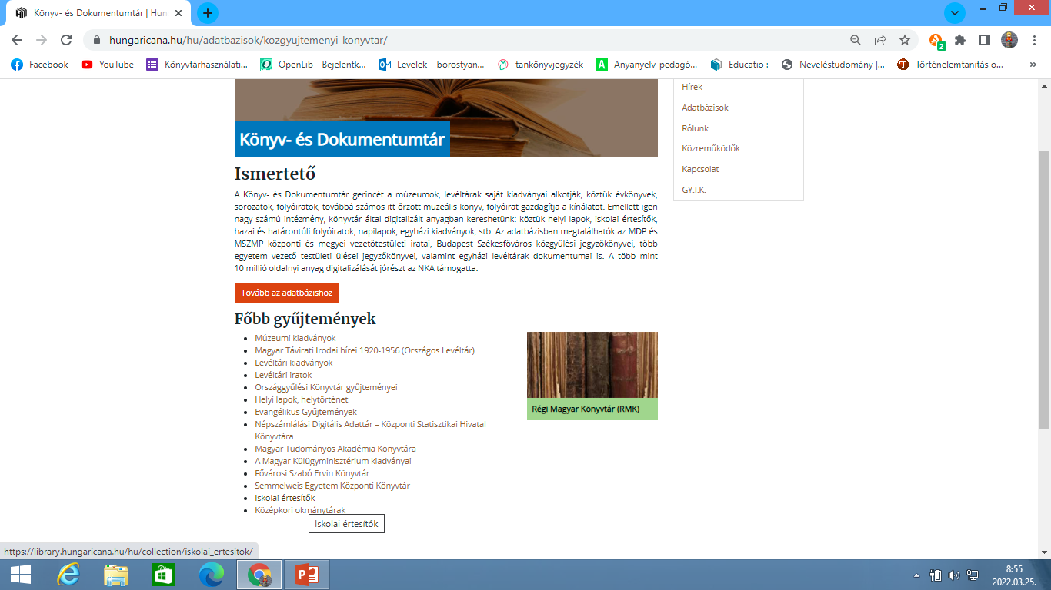
https://hungaricana.hu/

Slide 5
Bibliográfiák
Szabolcsi iskolai értesítők bibliográfiája, 1864-1984 / [összeáll. és a bevezetőt írta László Gézáné] Nyíregyháza : Móricz M. Kvt., 1984.
Verzeichnis von Programm-Abhandlungen deutscher, österreichischer und schweizerischer Schulen der Jahre 1825-1918 : Alphabetisch geordnet nach Verfassern / Franz Kössler ; mit einem Vorwort von Hermann Schüling Vol.1-4. München, Saur. 1987. (Benne: ausztriai iskolák értesítői)
További helyi gyűjtemények tanulmánykötetekben, folyóiratokban jelentek meg (adatbázisban kereshető: bibliográfia*iskolai évkönyv).

Slide 6
OPKM, OSZK iskolai értesítők behasonlító jegyzéke 1-2.
Munkapéldány
Első közelítésben a leggyorsabb keresést biztosítja
Helységnevek betűrendjében, azon belül iskolatípusonként kereshető
Raktári jelzeteket tartalmaz (Ért. = OSZK, E = OPKM)
Az egyes éveknél nincs megkülönböztetett jelölés a két könyvtár állományára vonatkozóan.

Slide 7
Egyedi leltári nyilvántartás
Legrészletesebb nyilvántartás
Jelzetek szerint (E…)
Tanévenként, többespéldányokkal (-E…)
Ha az iskolának több névváltozata volt, ez a legjobban használható eszköz, mert a jelzet ebben az esetben azonos

Slide 8
Katalógus
Helységnevek szerint, azon belül iskolatípusok (nem teljes)
1950-től (ami már nincs a bibliográfiában és még nincs az adatbázisban, csak itt kereshető!)
Budapesti iskolákról betűrendes mutató (iskola neve, jelzete)
Utalók (iskola neve Ld. helységnév, iskolatípus)

Slide 9
Programértekezések
= Középiskolai tanárok iskolai értesítőkben megjelent tanulmányai (tudományos igényű, változatos témakör)
Repertóriumok a programértekezésekről (> 10e tétel)
  1850-1885 (Panyák Ede)
  1901-1910 (Petrik Géza: Magyar Könyvészet I. 518-563.p.)
  1930-1935 (Fővárosi Pedagógiai Könyvtár évkönyve (1938, 1939.)
  1935-1940 (Bakács Istvánné)
  1887-1939 Kozocsa Sándor kéziratos katalógusa (helységnevek szerint kereshető)
Iskolatörténetek (egyes iskolák jubileuma, 1895/96 tanév)

Slide 10
Értesítők digitalizálása
1 979 478 oldal
31 576 kötet
361 település
1510 iskola
ADT-ben, kereshető pdf formátumban, letölthető

Slide 11
Állományvédelmi szempontok
Lehetőleg a digitalizált verziót szolgáltassuk az ADT-ből (kereshető és letölthető, védjük az eredetit)
Ha a kezünkbe kerül rossz állapotú értesítő, mindent tegyünk meg a védelméért (átcsomagolás, boríték, doboz, feliratozva), mielőtt visszakerül a raktárba.

Slide 12
Keresés az ADT-ben
Teljes címlista
Tartalom: Iskolai értesítők
Keresés a címlistában (helységnév)

Slide 13
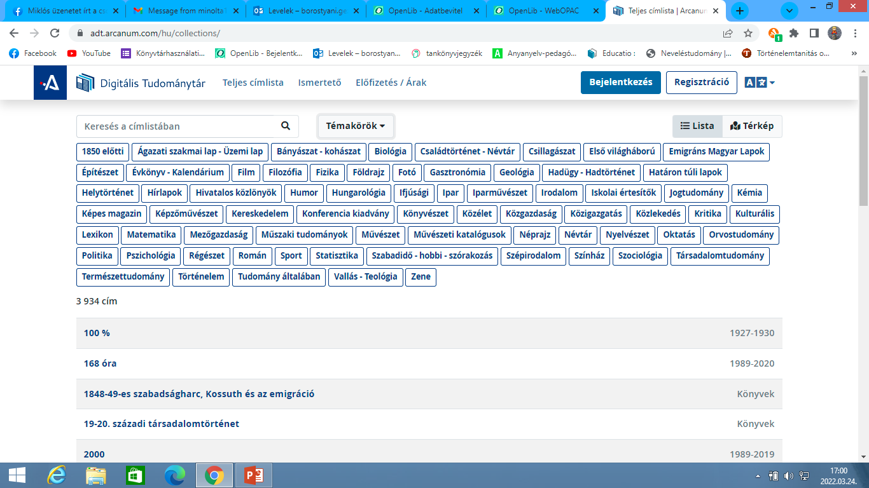
Keresés az ADT-ben

Slide 14
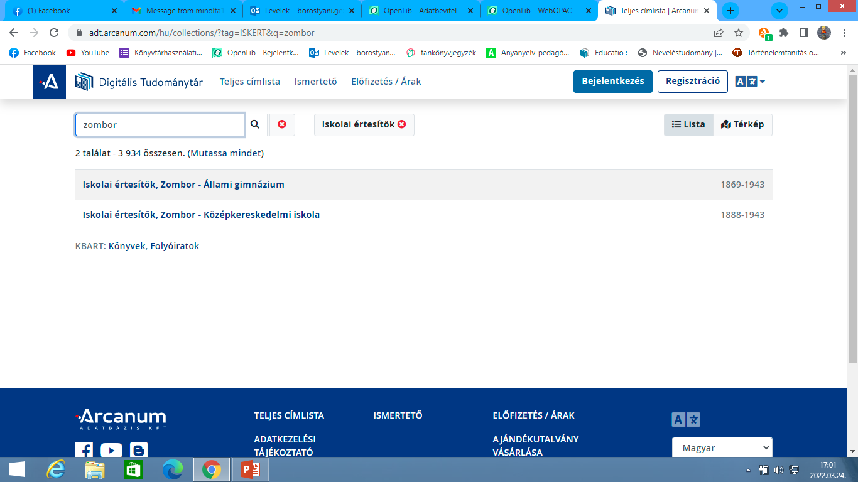
Keresés az ADT-ben

